Slide 1
устный счет
2+2+2+2+2 =
4+4+4=
6+5+6=
3+3+3+3+3+3=
5+5+5+5=

Slide 2
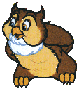
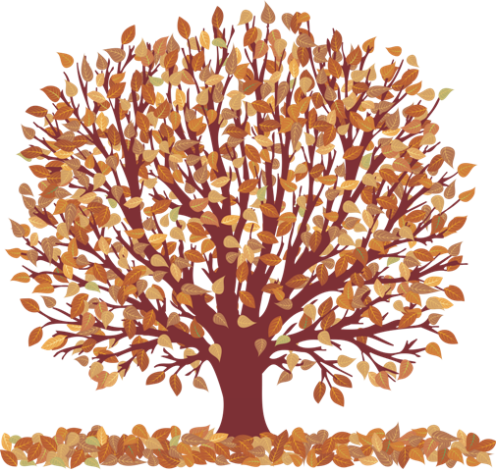
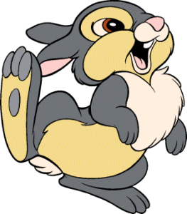
12 : 2 =
6
4
2

Slide 3
4 х 5=
20
18
15

Slide 4
3 х 6 =
10
12
18

Slide 5
2 х 8 =
16
14
15

Slide 6
5 х 3 =
15
10
20

Slide 7
16 : 4=
3
2
4

Slide 8
6 : 6 =
0
1
2

Slide 9
20 : 5 =
5
4
2

Slide 10
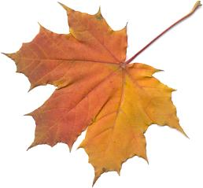

Slide 11
Решим задачи
8, 12, 9, 6, 16

Slide 12
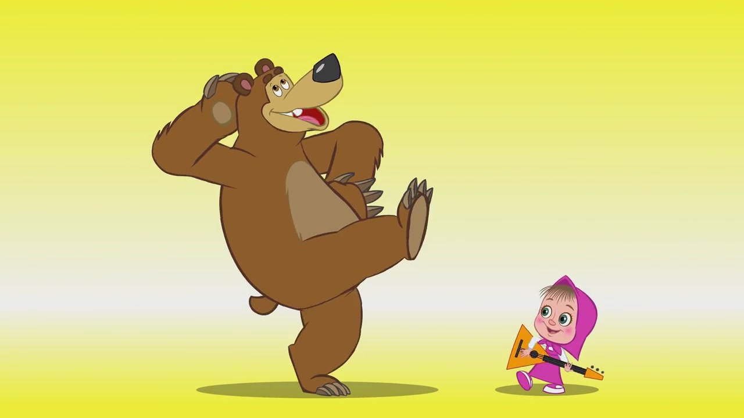
Дети утром рано встали,
За грибами в лес пошли.
(Ходьба на месте.)
Приседали, приседали,
Белый гриб в траве нашли.
(Приседания.)
На пеньке растут опята,
Наклонитесь к ним, ребята,
Наклоняйся, раз-два-три,
И в лукошко набери!
(Наклоны.)
Вон на дереве орех.
Кто подпрыгнет выше всех?
(Прыжки.)
Если хочешь дотянуться,
Надо сильно потянуться.
(Потягивания — руки вверх.)
Три часа в лесу бродили,
Все тропинки исходили.
(Ходьба на месте.)

Slide 13
Задача №1 (г)

Slide 14
х
+
:
2
3
6
3

Slide 15
д/з №113 (3)
№2 (1,2)

Slide 16
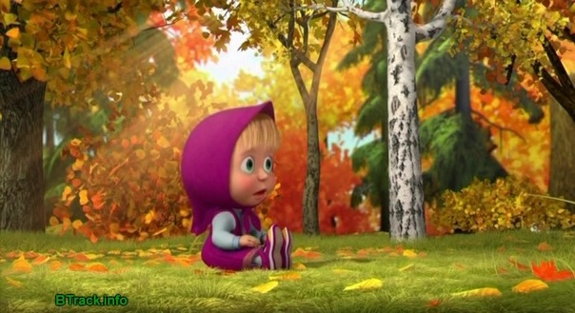
Итог урока:

